Slide 1
1.4. ПЕРЕЧЕНЬ СОСТОЯНИЙ И МЕРОПРИЯТИЙ ПЕРВОЙ ПОМОЩИ

Slide 2
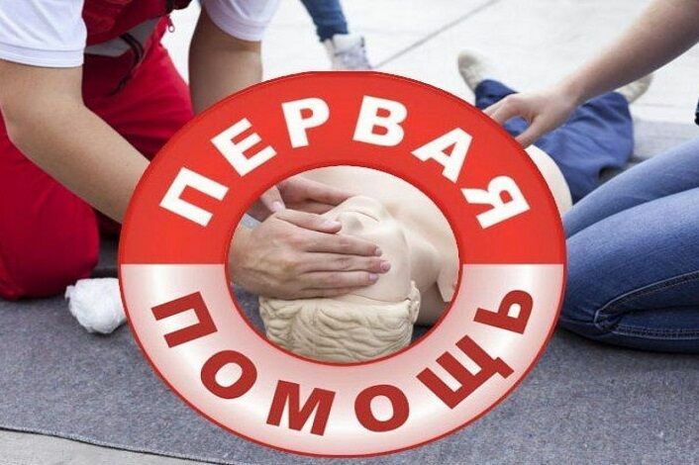

ПЕРЕЧЕНЬ СОСТОЯНИЙ И МЕРОПРИЯТИЙ ПЕРВОЙ ПОМОЩИ
Тема 1 · п. 1.4 Состояния и мероприятия первой помощи
Первая помощь - комплекс мероприятий, направленных на поддержание жизни и здоровья, оказываемых до оказания медицинской помощи пострадавшим

Slide 3
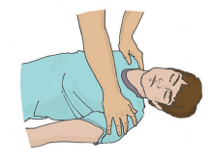
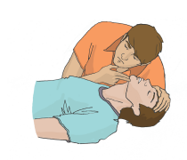
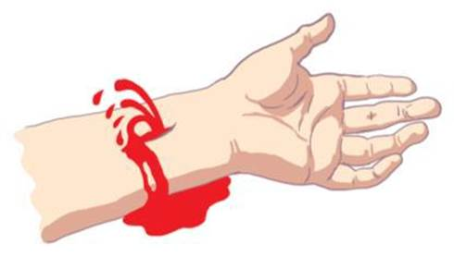
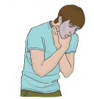
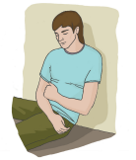
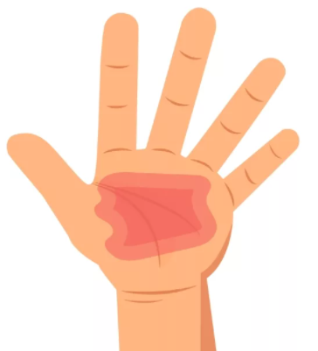
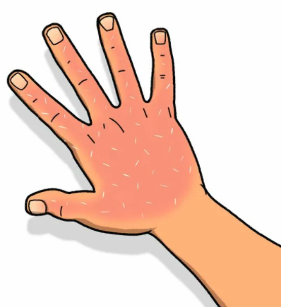
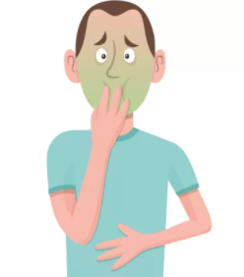
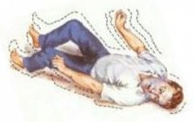

ПЕРЕЧЕНЬ СОСТОЯНИЙ, ПРИ КОТОРЫХ ОКАЗЫВАЕТСЯ ПЕРВАЯ ПОМОЩЬ
Тема 1 · п. 1.4 Состояния и мероприятия первой помощи
В соответствии с приказом Министерства Здравоохранения Российской Федерации от 03.05.2024 г. № 220н "Об утверждении порядка оказания первой помощи", первая помощь оказывается при следующих состояниях:
Отсутствие сознания
Остановка дыхания и кровообращения
Наружные кровотечения
Инородные тела верхних дыхательных путей
Травмы различных областей тела
Укусы или ужаливания ядовитых животных
Отморожение и другие эффекты воздействия низких температур
Отравления
Судорожный приступ,
сопровождающийся потерей сознания
Острые психологические реакции на стресс

Slide 4
ПЕРЕЧЕНЬ МЕРОПРИЯТИЙ И ПОСЛЕДОВАТЕЛЬНОСТЬ ИХ ВЫПОЛНЕНИЯ
Тема 1 · п. 1.4 Состояния и мероприятия первой помощи
В соответствии с приказом Министерства Здравоохранения Российской Федерации от 03.05.2024 г. № 220н "Об утверждении порядка оказания первой помощи", при указанных состояниях выполняются следующие мероприятия:
Мероприятия по оценке обстановки и обеспечению безопасных условий для оказания первой помощи.
Вызов скорой медицинской помощи, других специальных служб.
Определение наличия сознания у пострадавшего.
Мероприятия по восстановлению проходимости дыхательных путей и определению признаков жизни у пострадавшего.
Мероприятия по проведению сердечно-легочной реанимации до появления признаков жизни.
Мероприятия по поддержанию проходимости дыхательных путей.
Мероприятия по обзорному осмотру пострадавшего и временной остановке наружного кровотечения.
Мероприятия по подробному осмотру пострадавшего в целях выявления признаков травм, отравлений и других состояний, угрожающих его жизни и здоровью, и по оказанию первой помощи в случае выявления указанных состояний.
Придание пострадавшему оптимального положения тела.
Контроль состояния пострадавшего (сознание, дыхание, кровообращение) и оказание психологической поддержки.
Передача пострадавшего бригаде скорой медицинской помощи, другим специальным службам.

Slide 5
БЛАГОДАРИМ ЗА ВНИМАНИЕ
Notes:
«-»
Благодарим за внимание
«-»

